Slide 1
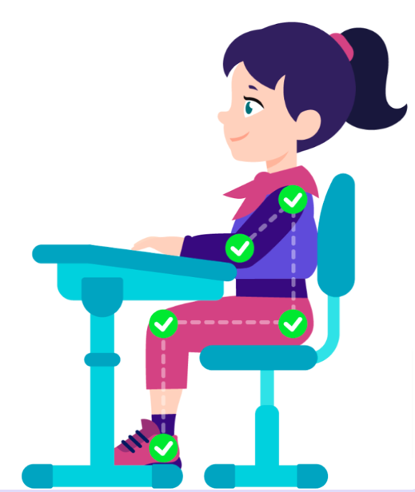

Slide 3
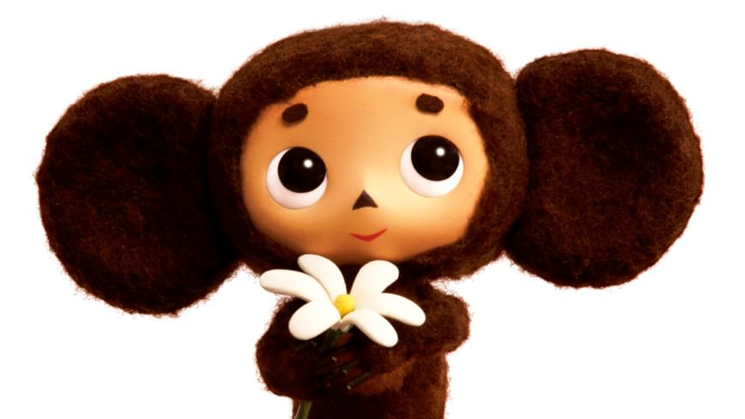

Slide 4
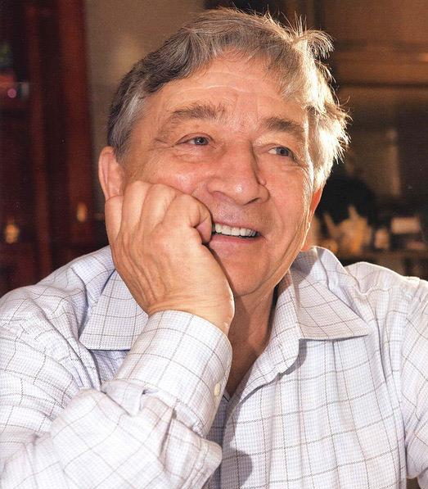
«Чебурашка»
Эдуард Успенский

Slide 5
Приветствую вас, мои дорогие друзья!
Сегодня ко мне подошел мой товарищ Крокодил Гена и рассказал мне о Николае Носове.
Я даже ничего не понял из того, о чем он мне рассказывал…
Про каких-то мальчиков из произведения «Затейники».
Мне стало так интересно узнать, о чем говорил Гена, но я совершенно не умею читать…
Как же мне быть?

Slide 6
Тема: «Затейники»
Цель:
Узнать…
Научиться…

Slide 7
О
«Затейники»
Узнать
произведении

Slide 8
анализировать
произведения
Научиться
текст

Slide 9
Тема: «Затейники»
Научится,
анализировать
текст
произведения
Цель:
Узнать,
о произведении «Затейники»

Slide 10

Лестница знаний
Научиться, анализировать
текст
произведения
Узнать, о произведении «Затейники»
Вспомнить, об авторе произведения

Slide 11
Лестница знаний
Вспомнить, об
авторе произведения
Узнать, о произведении «Затейники»
Научиться, анализировать
текст
произведения

Slide 12

Лестница знаний
Научиться, анализировать
текст
произведения
Узнать, о произведении
«Затейники»
Вспомнить, об авторе произведения

Slide 15

Лестница знаний
Научиться, анализировать текст
произведения
Узнать, о произведении
«Затейники»
Вспомнить, об авторе произведения

Slide 17
Работа по учебнику
Чтение текста

Slide 18
Лестница знаний
Научиться, анализировать текст
произведения
Узнать,
о произведении «Затейники»
Вспомнить,
об авторе произведения

Slide 21
Лестница знаний
Научиться, анализировать текст произведения
Узнать, о произведении «Затейники»
Вспомнить, об авторе произведения

Slide 22


Slide 23
Тема: «Затейники»
Цель:
Научиться, анализировать текст произведения
Узнать, о произведении «Затейники»

Slide 24
Рефлексия
Я научился(лась)
Я узнал(а)
Я запомнил(а)
Было трудно
Было интересно
Теперь я могу

Slide 25
Благодарю вас, друзья!
До новых встреч!

